Slide 1
VTune Profiling工具
余宏亮
清华大学计算机系
Notes:
Tsinghua University

Slide 2
VTune工具
介绍
定义
Sampling方法
Call Graph方法
Counter Monitor方法
其它相关问题
Notes:
Tsinghua University

Slide 3
VTune性能分析工具
作用：帮助确定与性能相关的问题
  定位算法中的瓶颈
  定位由于数据分布造成的瓶颈
  定位应用程序架构造成的瓶颈
  定位系统级及硬件级的瓶颈
Notes:
Tsinghua University

Slide 4
主要特征
Sampling方法
Call Graph方法
Counter Monitor方法
优化助手
Notes:
Tsinghua University

Slide 5
VTune工具
介绍
定义
Sampling方法
Call Graph方法
Counter Monitor方法
其它相关问题
Notes:
Tsinghua University

Slide 6
什么是热点?
Where in an application/system where there is a significant amount of activity
  Where = 主存地址 => OS 进程 => OS 线程 => 执行文件或模块 => 用户函数 (需要符号信息) => 源代码中的某一行 (需要行号信息) 或者 处理器汇编指令
  Significant = 如果相关活动并不频繁发生，就可能对系统性能不会造成太大影响
  Activity = 花费的时间或者其它处理器内部事件
    例子: Cache misses, Branch mispredictions, Floating-point instructions retired, Partial register stalls, etc.
Notes:
Tsinghua University

Slide 7
热点和瓶颈的区别?
瓶颈是指系统中性能受限的位置
VTune可帮助定位和消除瓶颈
找到系统中的热点是一种有助于定位瓶颈的 重要手段
Notes:
Tsinghua University

Slide 8


两种跟踪位置的方法
问题：我想知道你每天在什么地方花费时间最多。
统计的方法：每半小时call你一次，让你报告位置，最后在图上标出位置。
插装的方法：在你计划访问的每个地方入口处装一部电话，当你到达时，你要首先走到这个电话前，查到当前的准确时间，然后将其报告给我，同时告诉我你在的位置。这样可以在地图上画出你的访问路径。
Notes:
Tsinghua University

Slide 9
统计的方法
优点：
  额外开销小: 报告你的位置并挂断电话是你所需要做的全部
  没有额外的建设开销
  可以精度很高地知道你的所在
缺点：
  如果你双手都有事干，就无法接电话了，这样我就必须等待
  或许你没能第一时间听到电话响，这样我也就不能确定当我打电话时你的准确位置
Notes:
Tsinghua University

Slide 10
插装的方法
优点:
  在你到达一个地方时我可以立即知道
  我知道你在每个地方呆了多长时间
  我知道你在每个地方访问了多少次
缺点:
  无法确定你去的所有地方，仅知道计划好的那些地方的信息
  粒度比较大，仅仅是关于每个地点的入口
  你每次都要走到电话前并查询当前时间，这要花费一定时间
  在每个要访问的地方都必须修建电话
Notes:
Tsinghua University

Slide 11
热点定位
Sampling Data Collector: 统计方法
  通过不时地对执行上下文采样,以生成一个执行历史
  额外开销小
Call Graph Data Collector: 插装方法
  得到有关函数执行时间的信息
  得到有关函数调用者和被调用者关系的信息
  额外开销相对要大一些
Notes:
Tsinghua University

Slide 12
VTune的结构
Project
  Project 包含一个或者多个 Activities
Activity
  Activity 包含有关应用程序的信息(Application/Module Profile) 以及Data Collectors 的配置信息
Notes:
Tsinghua University

Slide 13
Application/Module Profiles & Data Collectors
Application/Module Profile 告诉分析器有关应用程序的信息，包括如何启动该程序
分析器具有三种基本的Data Collectors:
  Sampling
  Call Graph
  Counter Monitor
当Activity 运行的时候, Data Collector 将被激活，并产生一组运行结果.
Notes:
Tsinghua University

Slide 14
准备步骤
必要步骤:
  在compiling & linking选项中包含符号以及行号信息
Call Graph方法
  Set “/fixed:no” (Visual C++链接选项)
  Set “LINK=/fixed:no” (Visual Basic环境变量)
Tuning Assitant建议
  Project文件
  Makefile
  Preprocessed文件
Notes:
Tsinghua University

Slide 15
VTune工具
介绍
定义
Sampling方法
Call Graph方法
Counter Monitor方法
其它相关问题
Notes:
Tsinghua University

Slide 16
Sampling方法
周期性不时打断处理器，以获得执行状态何上下文
  周期性举例: 每秒1,000 次采样，可以通过如下预测：
    OS Timer Services (NMI or RTC)
    Every N Processor Clockticks
  处理器内部的事件计数寄存器将触发采样命令(中断). 称为Event Based Sampling (EBS).
    这些时间是有关于特定处理器的事件，比如L2 Cache Misses, Branch Mispredictions, Floating-point instructions retired等等.
Notes:
Tsinghua University

Slide 17
Sampling的几个特性
不需要修改代码
  不需要插装指令
  但需要在编译/链接时带上符号及行号信息
Sampling可采集系统中所有信息
  不仅限于你所关注的应用程序
  甚至可以采样Ring 0的驱动程序信息
额外开销小
  正确度高

Slide 18
Lab 1: gzip 采样分析
介绍EBS 以及 Sampling UI
GZIP：open source 文件压缩编码
Notes:
Tsinghua University

Slide 19
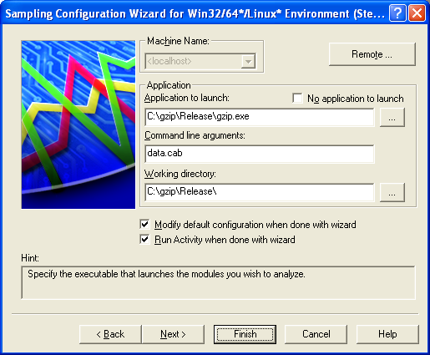
配置Activity
Browse to the application: gzip.exe
The command line arguments are: -f testfile.dat
Check Modify default configuration
Click on Finish
Notes:
Tsinghua University

Slide 20
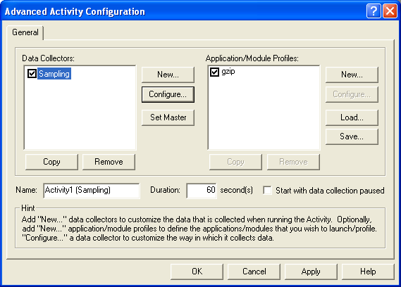
修改Sampling Activity
选择Sampling check box.
点击Configure
Notes:
Tsinghua University

Slide 21
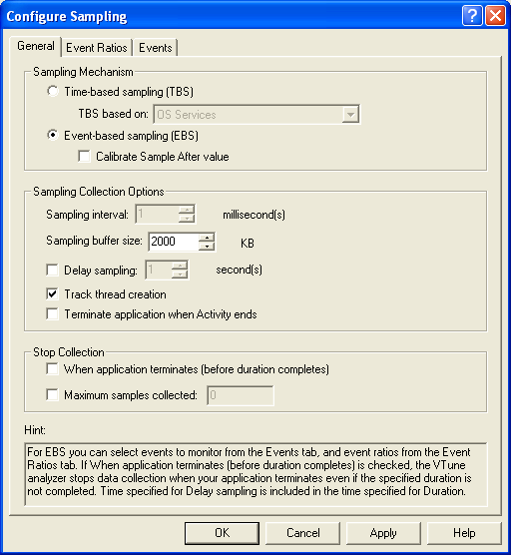

Calibrate Sample After Value
Notes:
Tsinghua University

Slide 22
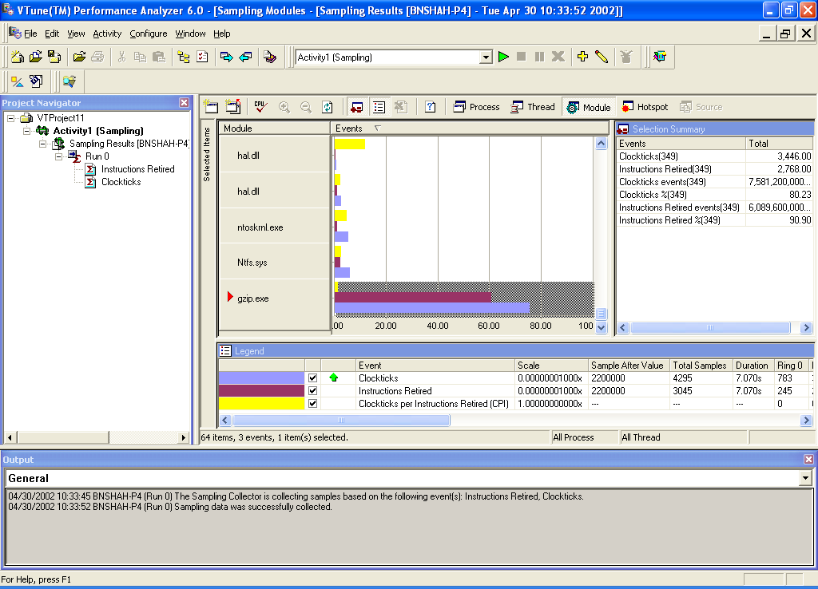
Notes:
Tsinghua University

Slide 23
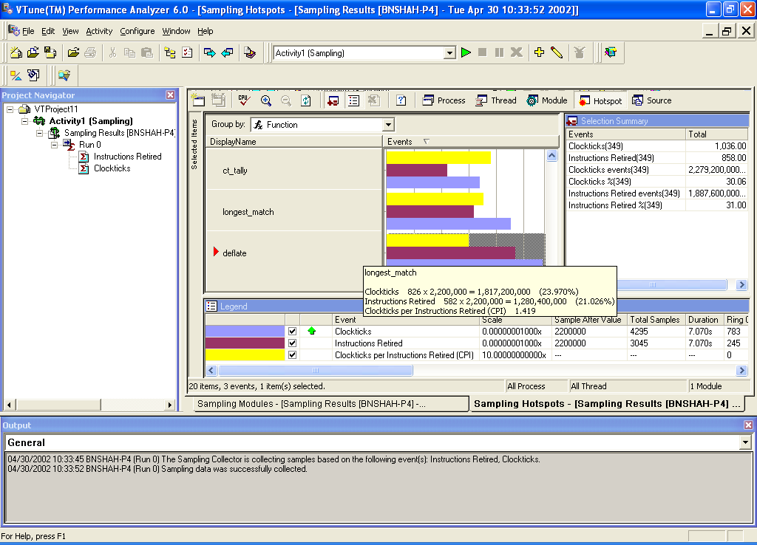
Notes:
Tsinghua University

Slide 24
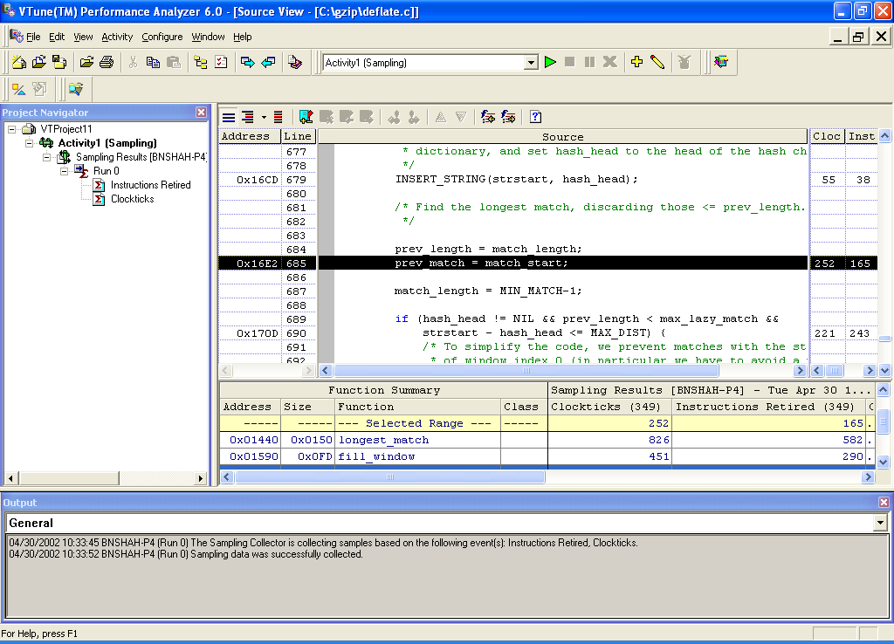
Notes:
Tsinghua University

Slide 25
EBS如何工作
Select Event Signal
Count Down
“Sample After” Number
Underflow
To Zero
Interrupt CPU to take sample
Internal APIC*
如何确定和选择 “Sample After” 的值?
* The Internal APIC is usually disabled on laptop computers.
Notes:
Tsinghua University

Slide 26
例子: 每秒1,000次采样
对时钟周期来说，Sample after value是多少合适?
  与CPU时钟速度有关
  ANSWER: CPU Clock Speed in KHz.
    IF: CPU Clock Speed = 2,400,000,000 Hz.
    Sample After 2,400,000 Clockticks
对L2 Cache Read Misses来说， Sample after value是多少合适?
  与L2 Cache miss的发生的频率有关
    Circular definition? Isn’t that what we are trying to determine?
  ‘猜’是有效的方法！估算!
    比时钟周期多还是少?
    10倍? 100倍? 1000倍?

Slide 27
事件打滑和精确事件
在源码视图中，由于中断延迟，大多数事件都将在其实际发生处滞后几行出现
精确时间使用硬件来记录采样中断发生的地址，因此没有事件打滑现象
精确事件也被称为 “retired” 事件
Notes:
Tsinghua University

Slide 28
Lab 2: Matrix Multiplication
使用event ratios 来对性能瓶颈追根溯源
Matrix.exe 计算 500x500 浮点矩阵乘法
Notes:
Tsinghua University

Slide 29
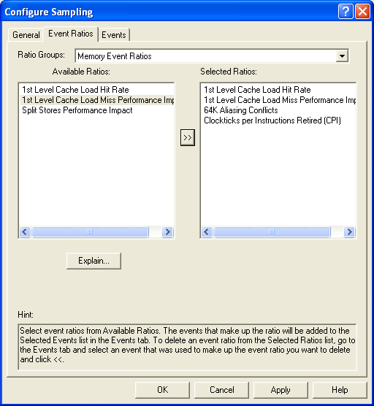
加入事件
Notes:
Tsinghua University

Slide 30
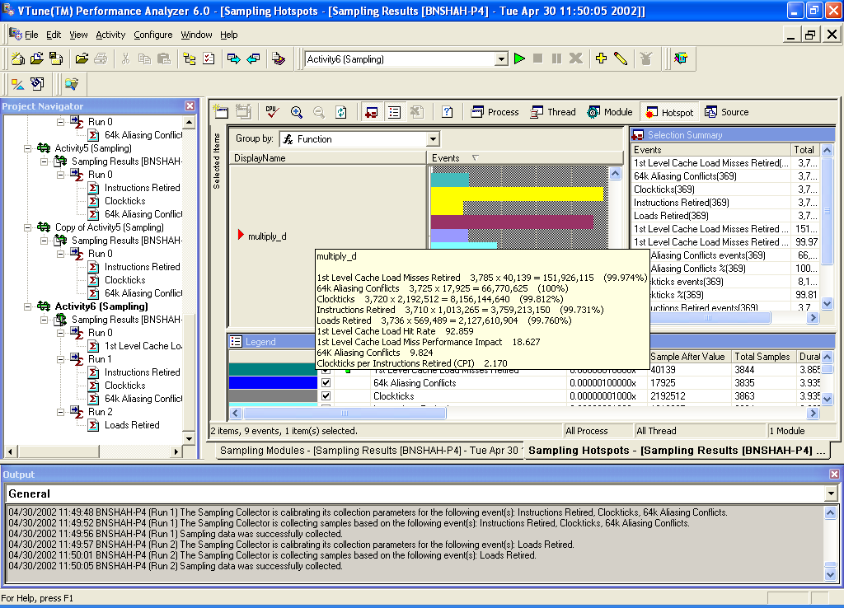
Notes:
Tsinghua University

Slide 31
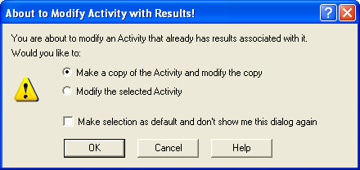
复制和修改
右键点击‘previous activity’
点击‘modify activity’
选择并对当前Activity进行复制并修改
Notes:
Tsinghua University

Slide 32
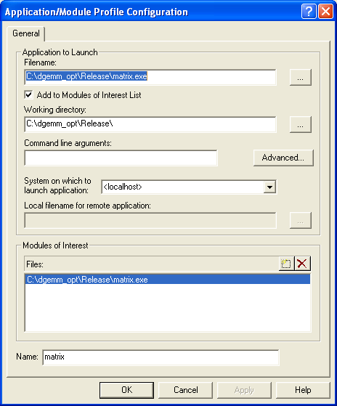
修改Application Profile
Change app to launch to dgemm_opt\release\matrix.exe
Click OK
Notes:
Tsinghua University

Slide 33
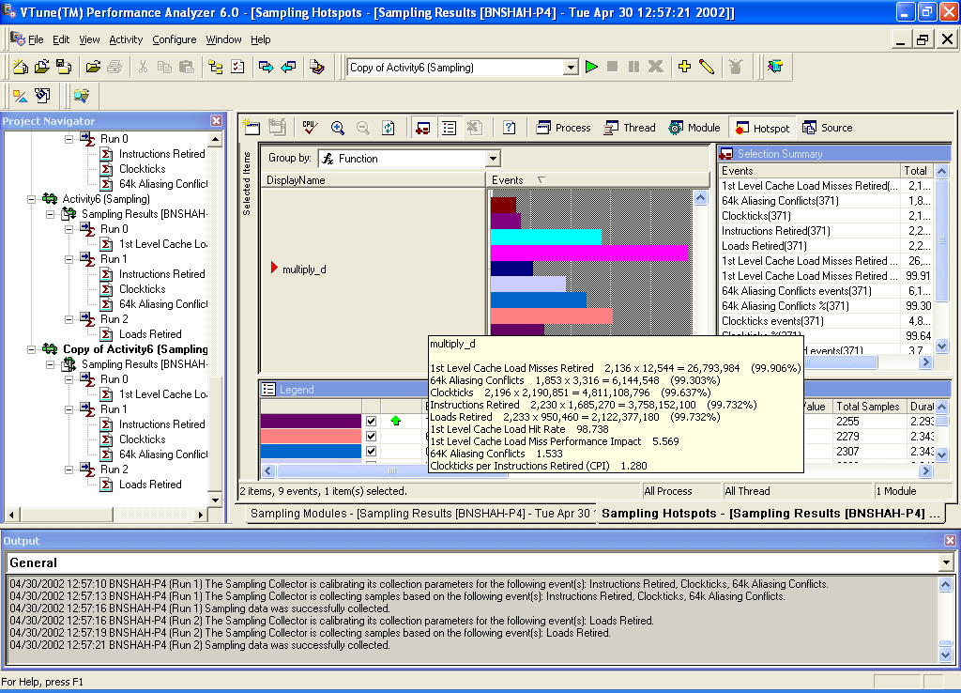
Notes:
Tsinghua University

Slide 34
结果
两个版本的差别在什么地方?
性能提升的原因?
Notes:
Tsinghua University

Slide 35
VTune工具
介绍
定义
Sampling方法
Call Graph方法
Counter Monitor方法
其它相关问题
Notes:
Tsinghua University

Slide 36
Call Graph方法
Call graph 方法提供有关一个应用的程序流的信息: 一个函数调用了其它函数多少次，每次调用通过执行其代码或者调用其它函数花费了多少时间.
Call graph可以提供函数间调用关系的全面信息
Notes:
Tsinghua University

Slide 37
Call Graph Profiling
对原程序有打扰: Call Graph将进行代码插装，以跟踪函数的入口和出口点，并使用这些数据确定代码流向
不是系统级的：仅跟踪应用相关的数据
确定父函数及子函数关系，以及关键调用、调用次序
以图表等形式显示出函数调用关系以及关键调用所在
不监控微体系结构级的性能问题
Notes:
Tsinghua University

Slide 38
Lab 3: gzip Call Graph Analysis
Use VTune Analyzer’s call graph data collector to profile gzip
Notes:
Tsinghua University

Slide 39
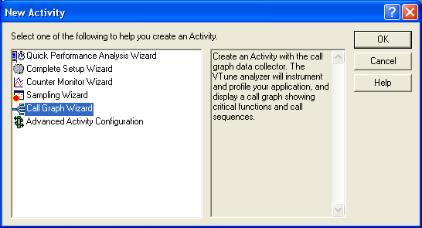
选择Activity类型
Notes:
Tsinghua University

Slide 40
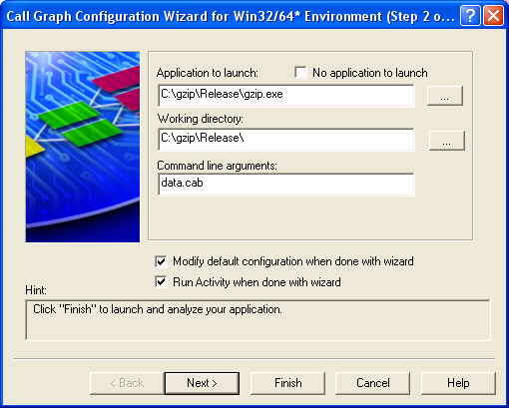
Call Graph Wizard
浏览至目标程序: gzip.exe
加入命令行参数: -f testfile.dat
修改配置
点击 “Finish”
Notes:
Tsinghua University

Slide 41
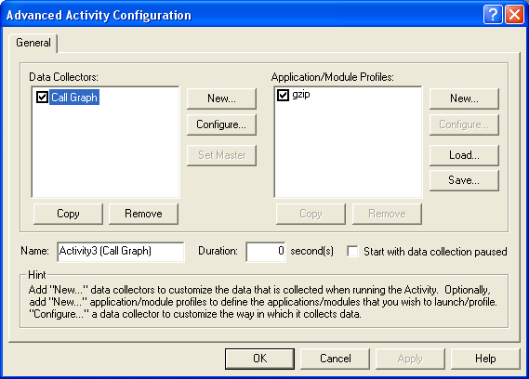

Call Graph高级配置
Click on Configure
Notes:
Tsinghua University

Slide 42
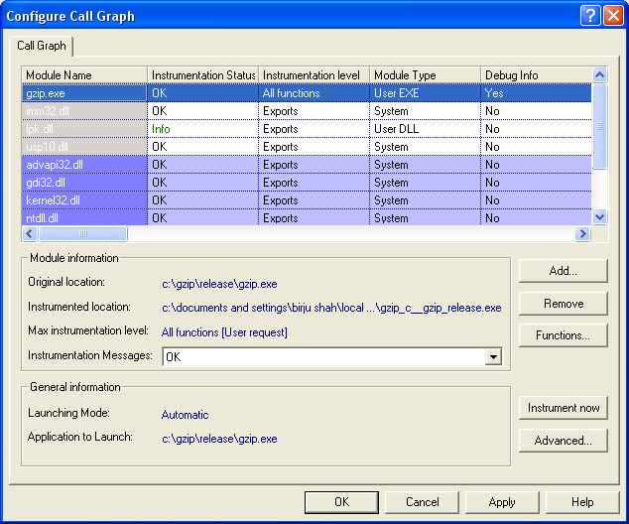
Call Graph高级配置
Notes:
Tsinghua University

Slide 43
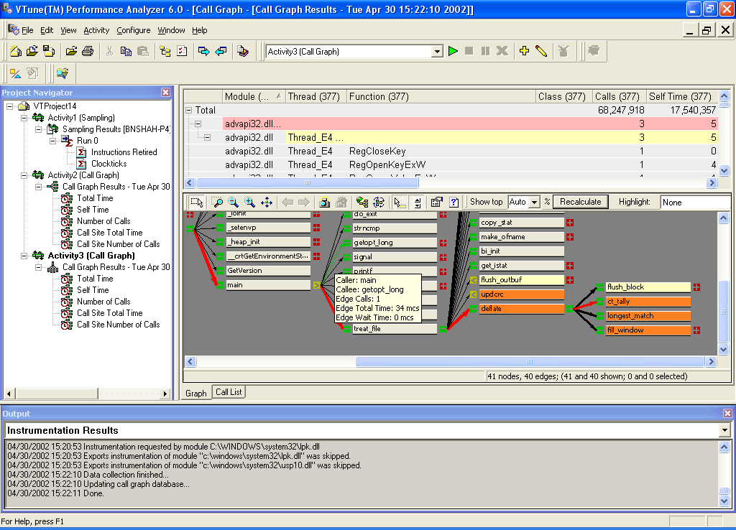
Notes:
Tsinghua University

Slide 44
Sampling 与 Call Graph的比较
Sampling | Call graph
额外开销低 | 额外开销明显，且只能逐模块的调整
系统级视图 | 只有应用的调用视图
无论是否启动应用，都可随时监控系统状况 | VTune Analyzer必须启动实际应用
可精确定位至特定指令或特定源代码 | 只能定位到函数
显示单一的系统级采样柱状图 | 显示函数调用次数、时间、关键路径等层次信息
无额外编译步骤 | 需要以/Fixed:no选项重新链接并自动进行代码插装
可以采用包括时间在内的任何事件 | 仅能采用有关时间的事件
Notes:
Tsinghua University

Slide 45
VTune工具
介绍
定义
Sampling方法
Call Graph方法
Counter Monitor方法
其它相关问题
Notes:
Tsinghua University

Slide 46
Counter Monitor
收集硬件和软件性能计数数据
  Windows* Perfmon* counters
  Performance DLL SDK
将计数数据与采样数据关联
Notes:
Tsinghua University

Slide 47
Lab 4: Gzip Counter Monitor Analysis
Collect correlated sampling and counter monitor data for gzip
Notes:
Tsinghua University

Slide 48
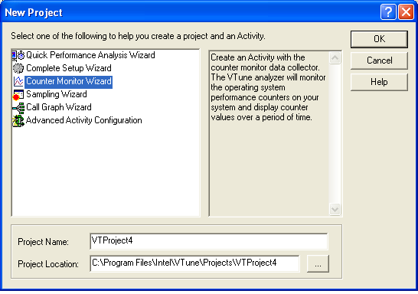
选择模式
Notes:
Tsinghua University

Slide 49
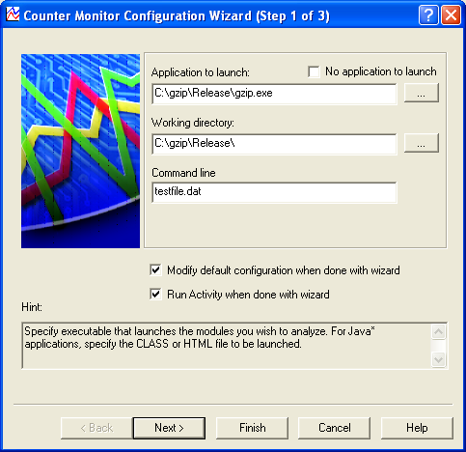
Counter Monitor Wizard
浏览至特定应用: gzip.exe
加入命令行参数: -f testfile.dat
更改配置
点击“Next”
Notes:
Tsinghua University

Slide 50
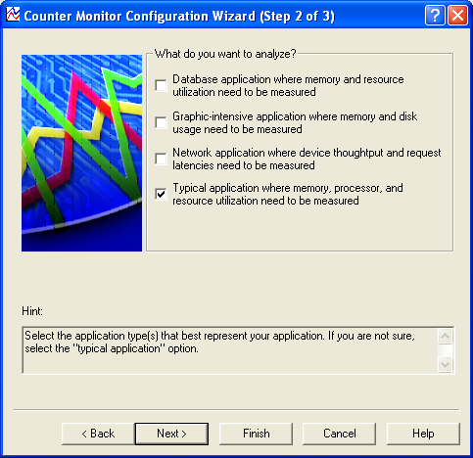
Counter Monitor Wizard
选择应用类型
点击“Next”
Notes:
Tsinghua University

Slide 51
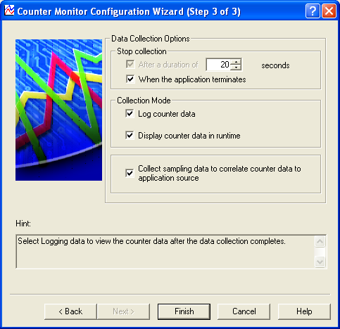
Counter Monitor Wizard
点击 “Collect sampling data to correlate counter data to application source”
点击 “Finish”
Notes:
Tsinghua University

Slide 52
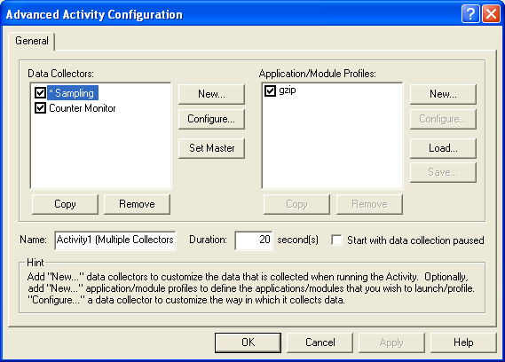
高级配置
点击 “Sampling”
点击 “Configure”
Notes:
Tsinghua University

Slide 53
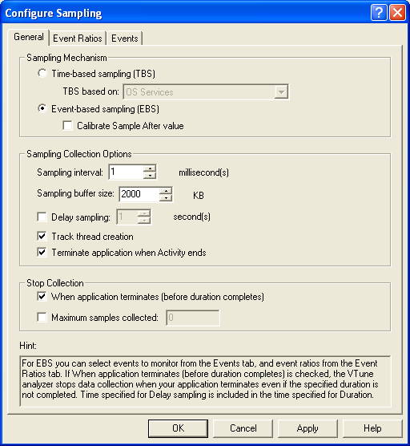
高级配置
Uncheck “Calibrate Sample After Value”
点击 “OK”
Notes:
Tsinghua University

Slide 54
高级配置
点击 “OK” 运行
Notes:
Tsinghua University

Slide 55
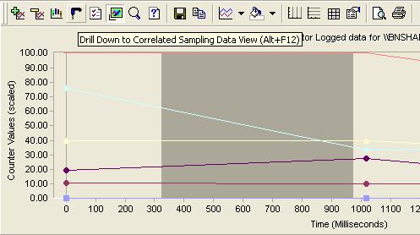
选择时间区间
1.点击并选择时间区间
2.点击下拉按钮
Notes:
Tsinghua University

Slide 56
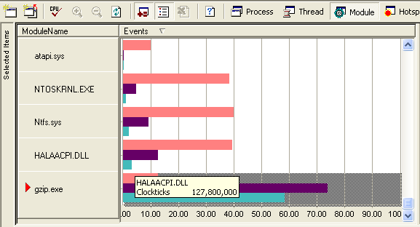
观察该时间区间的采样数据
Notes:
Tsinghua University

Slide 57
VTune工具
介绍
定义
Sampling方法
Call Graph方法
Counter Monitor方法
其它相关问题
Notes:
Tsinghua University

Slide 58
使用Event Ratios
一个孤立事件能反应的信息有限
使用event ratio可得到更全面的信息
预先定义的event ratio
Event ratio是基于特定公式动态计算 出来的
  Cycles Per Instruction (CPI)：包含了时钟周期数以及执行的指令两种信息
Notes:
Tsinghua University

Slide 59
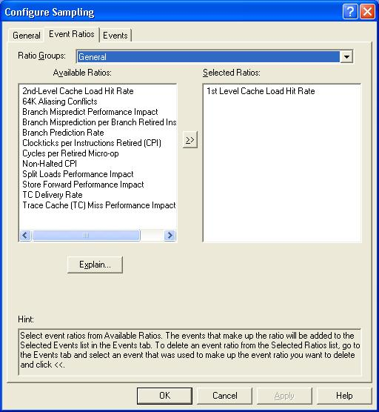
使用Explain
帮助了解众多event和event ratio的意思
包含对合法赋值的解释
Notes:
Tsinghua University

Slide 60
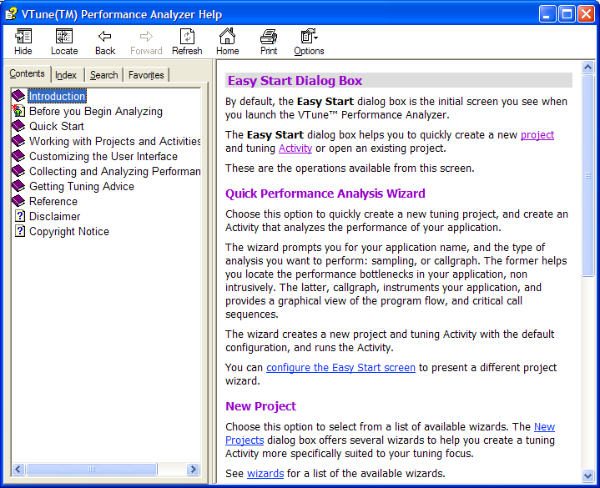
VTune Help
Notes:
Tsinghua University

Slide 61
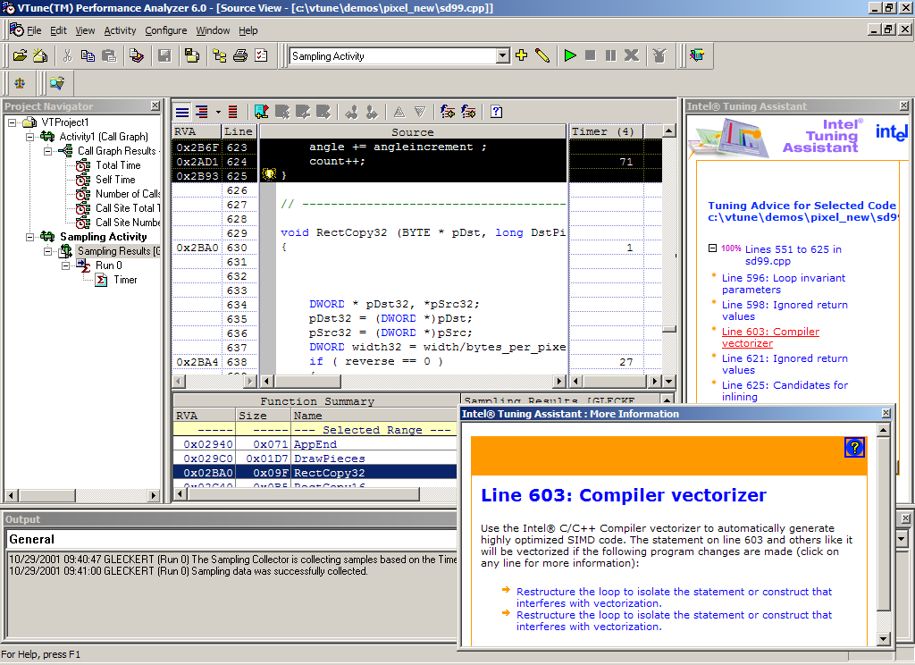
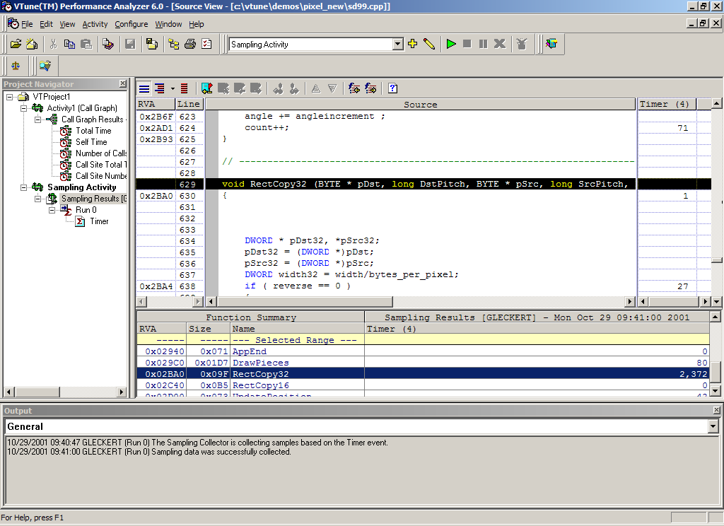
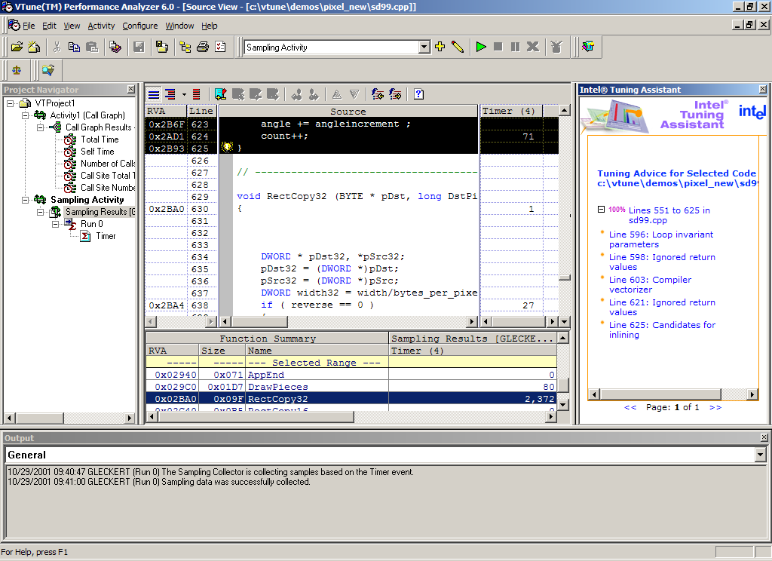
Intel Tuning Assistant
Notes:
Tsinghua University

Slide 62
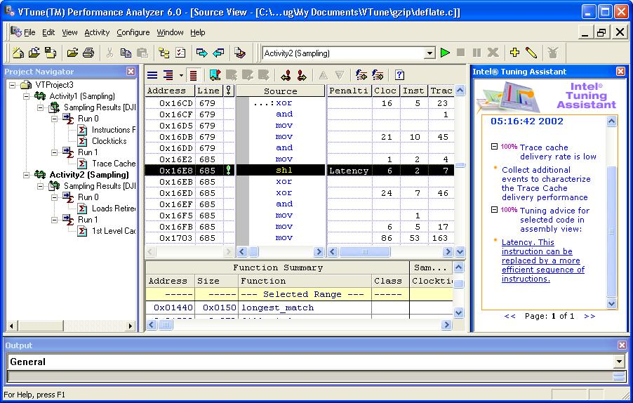
Penalty Statements
获得对问题的解释
Notes:
Tsinghua University

Slide 63
VTune Linux
File | Default Directory | Description
VTServer.sh | /opt/intel/vtune60/bin | Remote sampling server shell script
libvsamp.so | /opt/intel/vtune60/bin | Performance library version x.x.x
license | /opt/intel/vtune60 | License File
vtune_drv-2.x.x.o | /opt/intel/vtune60/ system/ | VTune sampling drivers, for kernel 2.x.x
insmod-vtune.sh | /opt/intel/vtune60/system | Sampling driver utilities
uninstall-vtune-linux.sh | /opt/intel/vtune60 | Uninstall script
vtlxguide.htm | /opt/intel/vtune60/doc | User’s Guide (V = version number)
Notes:
Tsinghua University

Slide 64
谢 谢!
Notes:
Tsinghua University

